Slide 1
Total=100% chapter13 class
第十三章 類別的進階認識：習題 6~13(請寫在word report)
程式題1.cpp：習題14(上傳程式)
2.cpp如下頁
1

Slide 2
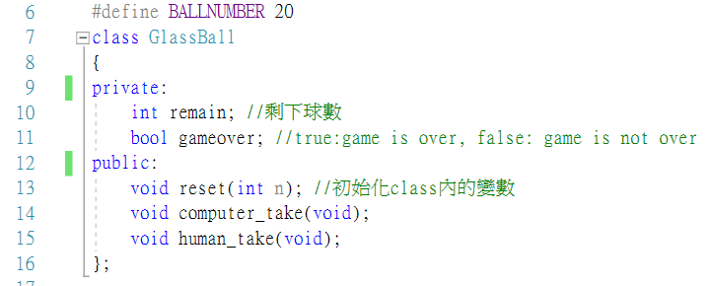
2.cpp
GlassBall
必須利用以下GlassBall的設計
請改成
  + 輸入玩的人數
  +例如:1。1人與電腦競爭
  +例如:2。2人競爭
  +例如:3。3人競爭

Slide 3
觀功念恩(期末會算次數，占總成績5分)
請上zuvio回答。
  帳號: 學號@yzu.edu.tw (學號不加上s)
  密碼:123 (如果想修改密碼，請自行修改，但請自己記住)
有限制時間，請同學準時回答。
這些練習，一定能幫助到同學。但是如果剛好題目是你不想寫給老師看到的。請自行改成如下其他題目回答:
  我的志願
  我的困難
  我做了那些好事(幫助別人、孝順父母)
  我看到別人做了那些好事…
  我想改變我那些壞習慣，怎麼做….

